Slide 1
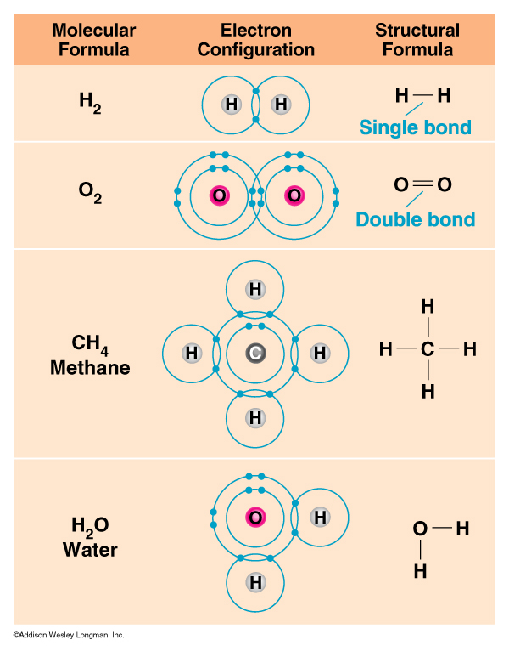
Formació de biomolècules

Slide 2
Tipus de composts als organismes
Inorgànics:
Aigua, ions, sals
Orgànics:
Glúcids
Lípids
Proteïnes
Àcids nucleics

